Slide 1

Farmaci Innovativi in Oncologia
Sostenibilità dei farmaci innovativi
in Oncologia
Collegio Italiano dei Primari Oncologi Medici Italiani
Maurizio Tomirotti
(Presidente)
Ricerca, Innovazione e Competitività
Sala degli Atti parlamentari, Biblioteca del Senato «Giovanni Spadolini» - Roma, 26 febbraio 2016

Slide 2
Farmaci Innovativi in Oncologia
Spesa globale farmaci oncologici 2014 = 100 miliardi di $
In Europa + 5,8% in 5 anni
Ricerca, Innovazione e Competitività
Sala degli Atti parlamentari, Biblioteca del Senato «Giovanni Spadolini» - Roma, 26 febbraio 2016

Slide 3
Farmaci Innovativi in Oncologia
Quota spesa farmaci oncologici sul totale spesa farmaci
in Europa 14.7% (+ 1,4% in 5 anni)
Ricerca, Innovazione e Competitività
Sala degli Atti parlamentari, Biblioteca del Senato «Giovanni Spadolini» - Roma, 26 febbraio 2016

Slide 4
Farmaci Innovativi in Oncologia
Incremento sopravvivenza 1990 – 2010
per 2/3 dei pazienti aspettativa di vita > 5 anni dalla diagnosi
Ricerca, Innovazione e Competitività
Sala degli Atti parlamentari, Biblioteca del Senato «Giovanni Spadolini» - Roma, 26 febbraio 2016

Slide 5
Farmaci Innovativi in Oncologia
Previsione spesa 2018 farmaci oncologici = 117-147 miliardi $
Ricerca, Innovazione e Competitività
Sala degli Atti parlamentari, Biblioteca del Senato «Giovanni Spadolini» - Roma, 26 febbraio 2016

Slide 6
Farmaci Innovativi in Oncologia
Futuro farmaci oncologici:
fonte più rilevante del mercato farmaceutico
Ricerca, Innovazione e Competitività
Sala degli Atti parlamentari, Biblioteca del Senato «Giovanni Spadolini» - Roma, 26 febbraio 2016

Slide 7
Farmaci Innovativi in Oncologia
Elevato numero di molecole presto disponibili
(NSCL pipeline)
Ricerca, Innovazione e Competitività
Sala degli Atti parlamentari, Biblioteca del Senato «Giovanni Spadolini» - Roma, 26 febbraio 2016

Slide 8
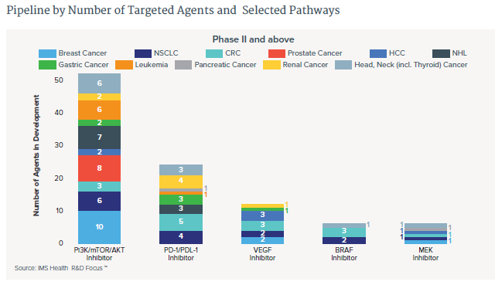
Farmaci Innovativi in Oncologia
Prevedibili più linee successive di trattamento
(più pazienti trattati più a lungo)
Ricerca, Innovazione e Competitività
Sala degli Atti parlamentari, Biblioteca del Senato «Giovanni Spadolini» - Roma, 26 febbraio 2016

Slide 9
Farmaci Innovativi in Oncologia
Combinazioni target + immuno terapia
Incremento previsto nei prossimi 5 anni
Ricerca, Innovazione e Competitività
Sala degli Atti parlamentari, Biblioteca del Senato «Giovanni Spadolini» - Roma, 26 febbraio 2016

Slide 10
Farmaci Innovativi in Oncologia
Combinazioni target + immuno terapia:
Aumento complessità di trials e di strategie commerciali
Ricerca, Innovazione e Competitività
Sala degli Atti parlamentari, Biblioteca del Senato «Giovanni Spadolini» - Roma, 26 febbraio 2016

Slide 11

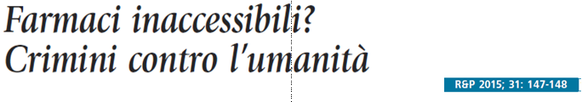

Farmaci Innovativi in Oncologia
“Il reale costo di produzione dei farmaci e i bilanci delle aziende farmaceutiche dovrebbero essere di pubblico dominio”
Ricerca, Innovazione e Competitività
Sala degli Atti parlamentari, Biblioteca del Senato «Giovanni Spadolini» - Roma, 26 febbraio 2016

Slide 12
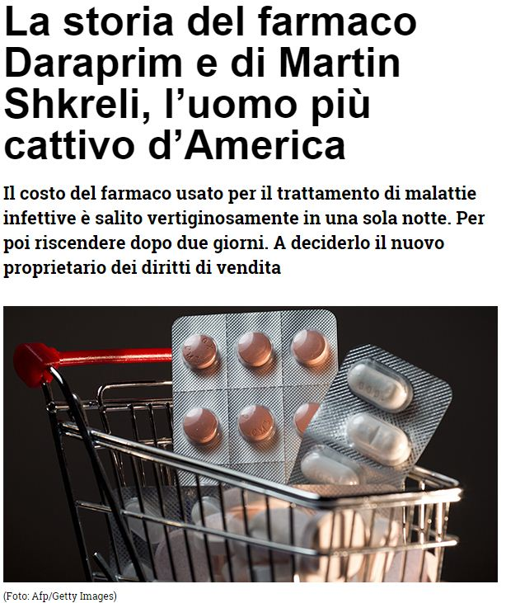
Farmaci Innovativi in Oncologia
da 13 a 750 $ in una notte
due giorni dopo, un clamoroso passo indietro con riduzione del prezzo
Ricerca, Innovazione e Competitività
Sala degli Atti parlamentari, Biblioteca del Senato «Giovanni Spadolini» - Roma, 26 febbraio 2016

Slide 13
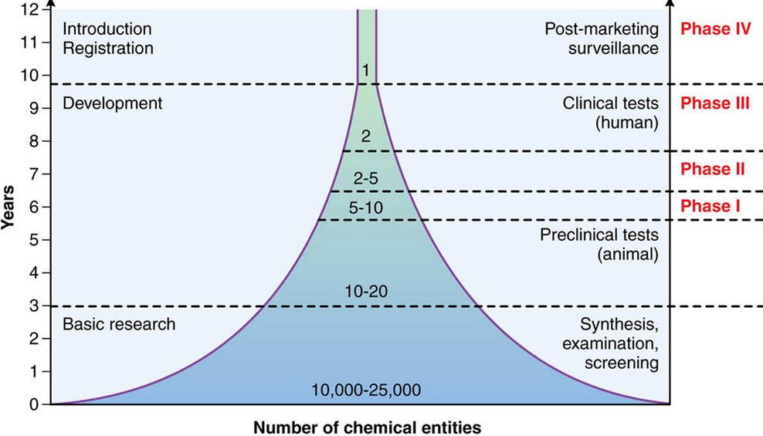
Farmaci Innovativi in Oncologia
Ricerca, Innovazione e Competitività
Sala degli Atti parlamentari, Biblioteca del Senato «Giovanni Spadolini» - Roma, 26 febbraio 2016

Slide 14
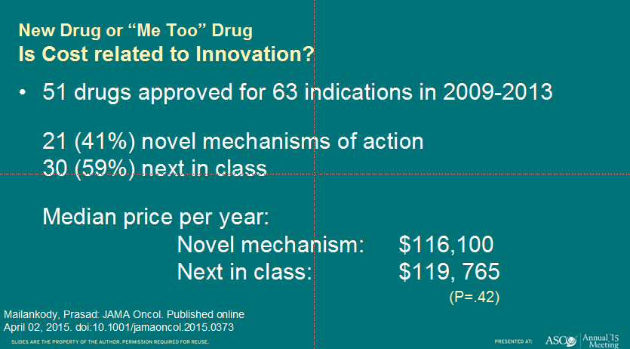
Farmaci Innovativi in Oncologia
Ricerca, Innovazione e Competitività
Sala degli Atti parlamentari, Biblioteca del Senato «Giovanni Spadolini» - Roma, 26 febbraio 2016

Slide 15
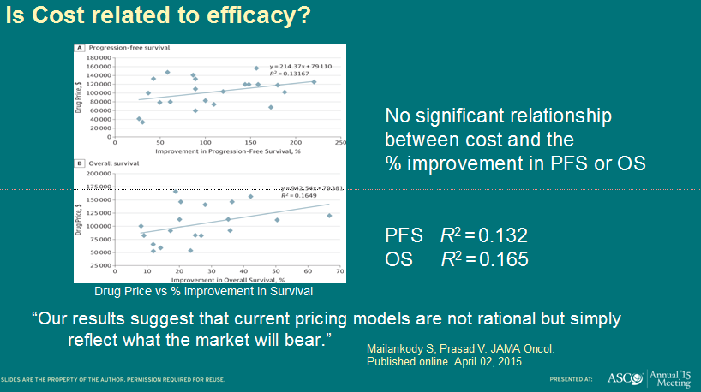
Farmaci Innovativi in Oncologia
Ricerca, Innovazione e Competitività
Sala degli Atti parlamentari, Biblioteca del Senato «Giovanni Spadolini» - Roma, 26 febbraio 2016

Slide 16
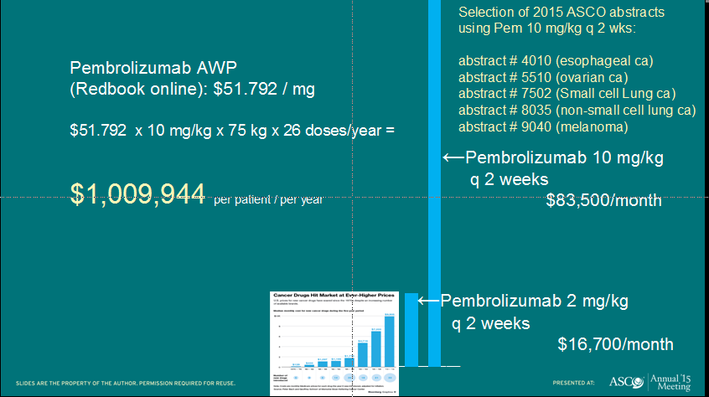
Farmaci Innovativi in Oncologia
Ricerca, Innovazione e Competitività
Sala degli Atti parlamentari, Biblioteca del Senato «Giovanni Spadolini» - Roma, 26 febbraio 2016

Slide 17
Farmaci Innovativi in Oncologia
“Il reale costo di produzione dei farmaci e i bilanci delle aziende farmaceutiche dovrebbero essere di pubblico dominio”
… ma nessuno può chiamarsi fuori:
APPROPIATEZZA
CLINICA
STILI
DI VITA
ALLOCAZIONE
RISORSE
COMPLESSITA’ AMMINISTRATIVA
FRODI
E ABUSI
Ricerca, Innovazione e Competitività
Sala degli Atti parlamentari, Biblioteca del Senato «Giovanni Spadolini» - Roma, 26 febbraio 2016

Slide 18







Farmaci Innovativi in Oncologia
Linee guida scientifiche
Danno stimato (2014)
11,49 miliardi di euro
Autorità regolatorie
APPROPIATEZZA
CLINICA
Ricerca, Innovazione e Competitività
Sala degli Atti parlamentari, Biblioteca del Senato «Giovanni Spadolini» - Roma, 26 febbraio 2016

Slide 19



Farmaci Innovativi in Oncologia
APPROPIATEZZA
CLINICA
Ricerca, Innovazione e Competitività
Sala degli Atti parlamentari, Biblioteca del Senato «Giovanni Spadolini» - Roma, 26 febbraio 2016

Slide 20

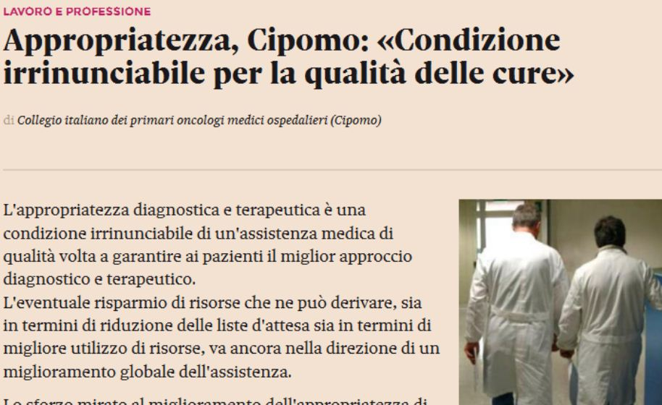
Farmaci Innovativi in Oncologia
APPROPIATEZZA
CLINICA
Ricerca, Innovazione e Competitività
Sala degli Atti parlamentari, Biblioteca del Senato «Giovanni Spadolini» - Roma, 26 febbraio 2016

Slide 21
Farmaci Innovativi in Oncologia
50-70/anno
APPROPIATEZZA
CLINICA
Chirurgia K colon: mortalità postoperatoria dipende dal numero interventi / anno
Ricerca, Innovazione e Competitività
Sala degli Atti parlamentari, Biblioteca del Senato «Giovanni Spadolini» - Roma, 26 febbraio 2016

Slide 22

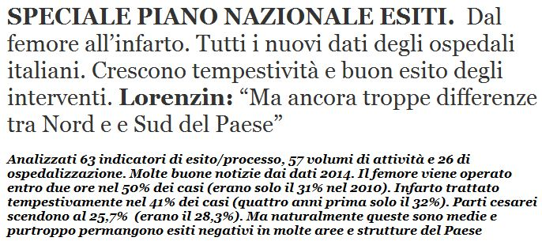
Farmaci Innovativi in Oncologia
APPROPIATEZZA
CLINICA
Ricerca, Innovazione e Competitività
Sala degli Atti parlamentari, Biblioteca del Senato «Giovanni Spadolini» - Roma, 26 febbraio 2016

Slide 23

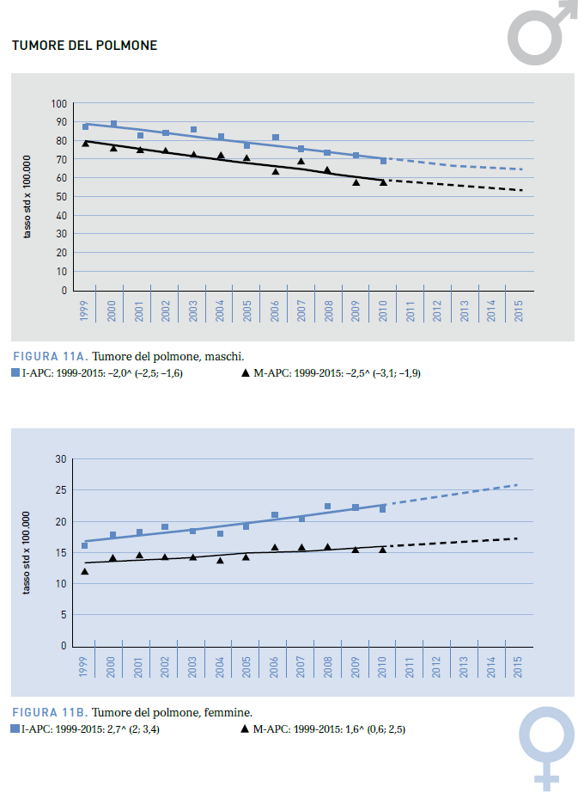



Farmaci Innovativi in Oncologia
STILI
DI VITA
Ricerca, Innovazione e Competitività
Sala degli Atti parlamentari, Biblioteca del Senato «Giovanni Spadolini» - Roma, 26 febbraio 2016

Slide 24

Farmaci Innovativi in Oncologia
COMPLESSITA’ AMMINISTRATIVA
Danno stimato (2014)
3,08 miliardi di euro
Ricerca, Innovazione e Competitività
Sala degli Atti parlamentari, Biblioteca del Senato «Giovanni Spadolini» - Roma, 26 febbraio 2016

Slide 25
Farmaci Innovativi in Oncologia
COMPLESSITA’ AMMINISTRATIVA
Ricerca, Innovazione e Competitività
Sala degli Atti parlamentari, Biblioteca del Senato «Giovanni Spadolini» - Roma, 26 febbraio 2016

Slide 26
Farmaci Innovativi in Oncologia
ALLOCAZIONE
RISORSE
Ricerca, Innovazione e Competitività
Sala degli Atti parlamentari, Biblioteca del Senato «Giovanni Spadolini» - Roma, 26 febbraio 2016

Slide 27
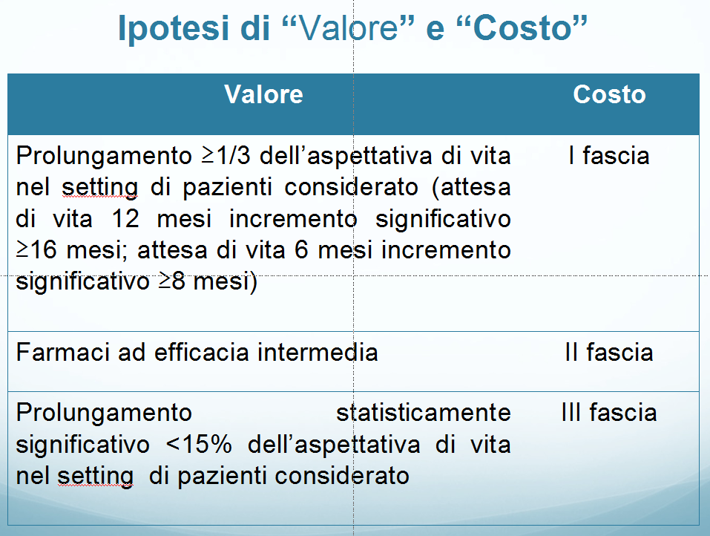
Farmaci Innovativi in Oncologia
Pinto C., Lo stato dell’Oncologia in Italia
Senato della Repubblica, Roma 28 Aprile 2015
Ricerca, Innovazione e Competitività
Sala degli Atti parlamentari, Biblioteca del Senato «Giovanni Spadolini» - Roma, 26 febbraio 2016

Slide 28
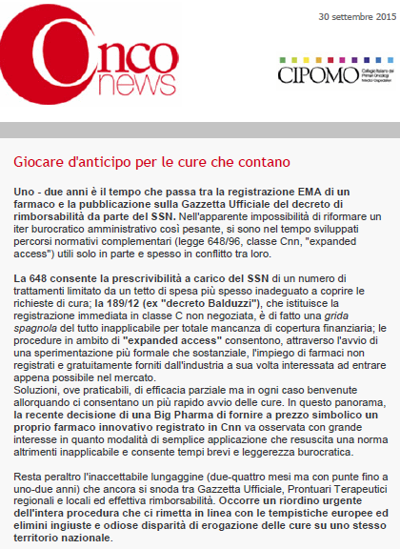
Farmaci Innovativi in Oncologia
Status quo: razionamento non dichiarato
EMA AIFA (2 anni)
expanded access
648/96
classe CNN
AIFA prontuari regionali / locali (da 2-4 mesi a 1-2 anni)
tetti di spesa
budget “top-down”
Ricerca, Innovazione e Competitività
Sala degli Atti parlamentari, Biblioteca del Senato «Giovanni Spadolini» - Roma, 26 febbraio 2016

Slide 29
Farmaci Innovativi in Oncologia
Agosto 2015
Tra le possibili soluzioni:
definire un livello flessibile e Country based di sostenibilità cui riferirsi per evitare forme di razionamento occulto
alzare il livello di efficacia richiesto per rimborsabilità, premiando così la qualità della ricerca
adeguare di conseguenza i modelli di negoziazione e semplificarne le regole
tenere conto del valore del farmaco nella strategia di cura
farvorire una ricerca independente comparativa nella real life
ALLOCAZIONE
RISORSE
Ricerca, Innovazione e Competitività
Sala degli Atti parlamentari, Biblioteca del Senato «Giovanni Spadolini» - Roma, 26 febbraio 2016

Slide 30
Farmaci Innovativi in Oncologia
In altre parole, occorre assumere decisioni coraggiose:
definire un intervallo soglia di ICER sostenibile dal nostro Paese (in letteratura 50 – 100 mila euro QALY), magari differenziando farmaci potenzialmente generatori di guarigione / lungo-sopravvivenze rispetto a farmaci ad azione palliativa e tenendo conto dell’impatto clinico dei medesimi
rinegoziare i farmaci ad oggi rimborsati sopra soglia, a partire dai maggiori determinanti di spesa da più tempo in commercio e con alti volumi di impiego, liberando così risorse immediate da mantenere nel sistema per finanziare l’innovazione di valore
raggiungere su questi obiettivi la più ampia condivisione
ALLOCAZIONE
RISORSE
Ricerca, Innovazione e Competitività
Sala degli Atti parlamentari, Biblioteca del Senato «Giovanni Spadolini» - Roma, 26 febbraio 2016

Slide 31
Farmaci Innovativi in Oncologia
Rimborsabilità: cost per QALY vs non-cost per QALY
Ricerca, Innovazione e Competitività
Sala degli Atti parlamentari, Biblioteca del Senato «Giovanni Spadolini» - Roma, 26 febbraio 2016

Slide 32
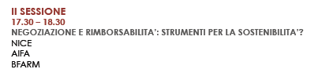

Farmaci Innovativi in Oncologia
Alla ricerca del consenso
ALLOCAZIONE
RISORSE
Ricerca, Innovazione e Competitività
Sala degli Atti parlamentari, Biblioteca del Senato «Giovanni Spadolini» - Roma, 26 febbraio 2016

Slide 33

Che fine fanno i rimborsi provenienti dagli accordi condizionali?
Farmaci Innovativi in Oncologia
OSMED 2012
Reimmessi nel sistema
121 milioni di euro
Quanti sono rientrati nei budget
delle Oncologie Mediche?
ALLOCAZIONE
RISORSE
Ricerca, Innovazione e Competitività
Sala degli Atti parlamentari, Biblioteca del Senato «Giovanni Spadolini» - Roma, 26 febbraio 2016

Slide 34
Farmaci Innovativi in Oncologia
La ricerca in ospedale è fonte di risorse
Il numero pazienti arruolato negli studi profit
si è dimezzato dal 2010 ad oggi
rischio involuzione ricerca clinica italiana
riduzione fonti di finanziamento ospedali dove si fa ricerca
ALLOCAZIONE
RISORSE
Ricerca, Innovazione e Competitività
Sala degli Atti parlamentari, Biblioteca del Senato «Giovanni Spadolini» - Roma, 26 febbraio 2016

Slide 35

Farmaci Innovativi in Oncologia
Impatto sul SSN (2014)
 | miliardi di euro | (+/- 20%)
Frodi e abusi | 5,13 | (4,10 – 6,15)
Acquisti a costi eccessivi | 4,10 | (3,28 – 4,92)
Cartabellotta, 2015
Costo annuo farmaci oncologici = 1,5 miliardi
FRODI
E ABUSI
Ricerca, Innovazione e Competitività
Sala degli Atti parlamentari, Biblioteca del Senato «Giovanni Spadolini» - Roma, 26 febbraio 2016

Slide 36


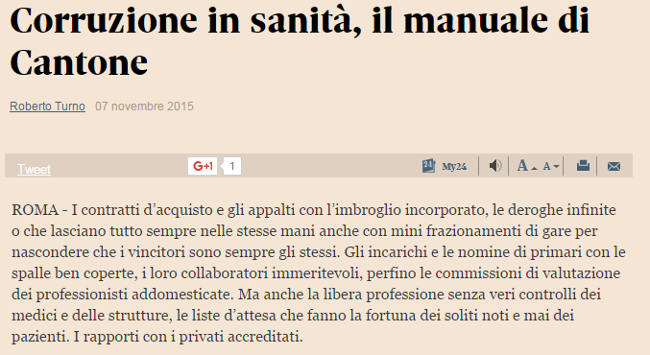

Farmaci Innovativi in Oncologia
FRODI
E ABUSI
Ricerca, Innovazione e Competitività
Sala degli Atti parlamentari, Biblioteca del Senato «Giovanni Spadolini» - Roma, 26 febbraio 2016

Slide 37
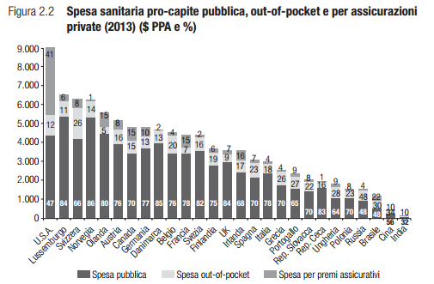
Farmaci Innovativi in Oncologia
Costo / efficacia del SS italiano
2015 = 7,6% PIL
Ricerca, Innovazione e Competitività
Sala degli Atti parlamentari, Biblioteca del Senato «Giovanni Spadolini» - Roma, 26 febbraio 2016

Slide 38
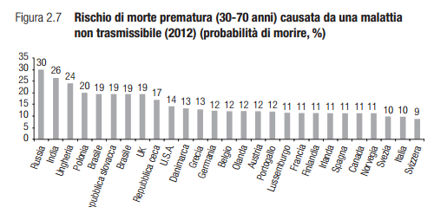
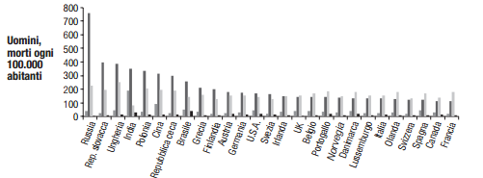
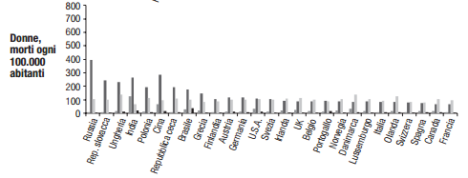
Farmaci Innovativi in Oncologia
Costo / efficacia del SS italiano
Ricerca, Innovazione e Competitività
Sala degli Atti parlamentari, Biblioteca del Senato «Giovanni Spadolini» - Roma, 26 febbraio 2016

Slide 39
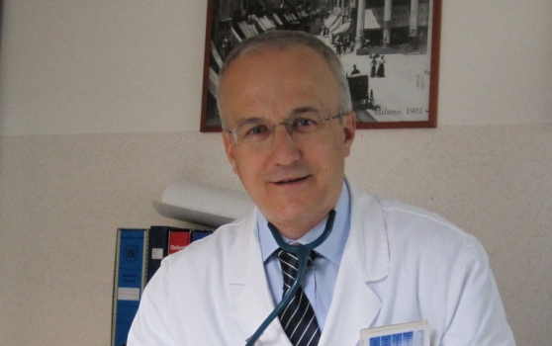

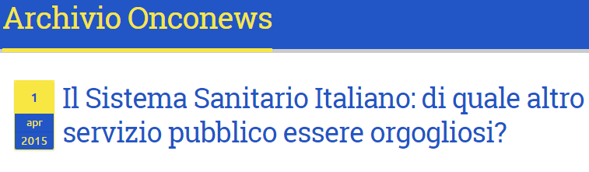

Farmaci Innovativi in Oncologia
Costo / efficacia del SS italiano
Conseguenze di tagli lineari:
1. l'accentuazione di una disparità di trattamento rispetto ad altri settori della Pubblica amministrazione
2. la retrocessione dell'unico Servizio Pubblico italiano che, nel rapporto tra costi ed esiti misurabili, compete nelle prime posizioni con i più evoluti Paesi del mondo Occidentale.
Ricerca, Innovazione e Competitività
Sala degli Atti parlamentari, Biblioteca del Senato «Giovanni Spadolini» - Roma, 26 febbraio 2016

Slide 40

Farmaci Innovativi in Oncologia
Costo / efficacia del SS italiano
Vogliamo mantenere un Servizio Sanitario universalistico ed efficace?
Affrontare sostenibilità a 360°
Ognuno deve fare la sua parte
Soluzioni coraggiose e condivise da tutti gli stakeholders
Ricerca, Innovazione e Competitività
Sala degli Atti parlamentari, Biblioteca del Senato «Giovanni Spadolini» - Roma, 26 febbraio 2016

Slide 41
Farmaci Innovativi in Oncologia
Grazie per la vostra attenzione !
Ricerca, Innovazione e Competitività
Sala degli Atti parlamentari, Biblioteca del Senato «Giovanni Spadolini» - Roma, 26 febbraio 2016

